Slide 1
«symphony of life»
Для дитини «Симфонія Життя» починається з маминої колискової…

Slide 2
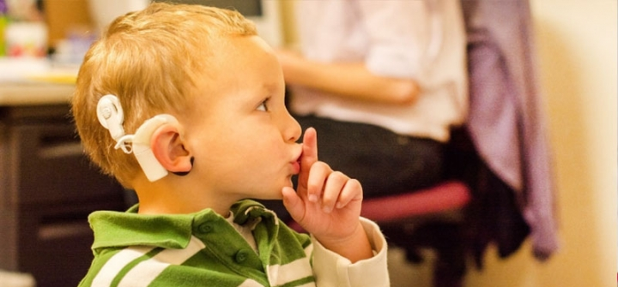
Симфонія Життя: важливість
В Україні, на даний момент, відсутній обов’язковий ехоскринінг новонароджених
Як наслідок – порушення слуху виявляють досить пізно, що часто призводить до непоправних наслідків

Slide 3
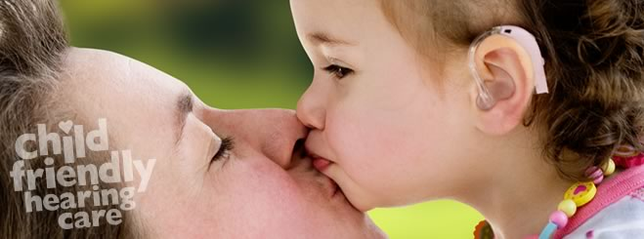
Симфонія Життя:
Це колискова матері, перше, що чує дитина в цьому житті, тут починається знайомство зі світом звуків, зі світом навколо
Суть проекту полягає в тому, щоб дати діткам змогу почути цей Світ з усім його різноманіттям
Дитина, яка може чути Світ - зможе й заговорити до цього Світу

Slide 4
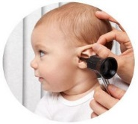
Симфонія Життя: опис проекту
Це проект про те, як кожен має право отримати шанс вирватись з Світу Тиші. А у нас є ресурси зробити це можливим…

Slide 5
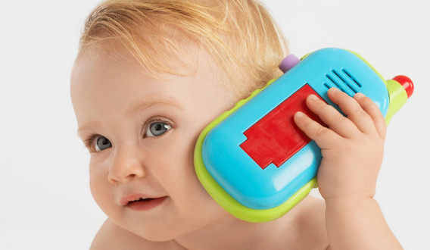
Симфонія Життя: статистика
У Світі 278 млн людей з порушенням слуху
В середньому на 1000 новонароджених дітей 3-4% народжуються з певною вадою слуху
На черзі для КІ (ДУ “Інститут отоларингології ім. проф. О.С.Коломійченка НАМН України”) – 363 дитини (станом на 22.01.2018)
В Україні ~5-8% населення страждає порушенням слуху

Slide 6
Симфонія Життя: статистика

Slide 7
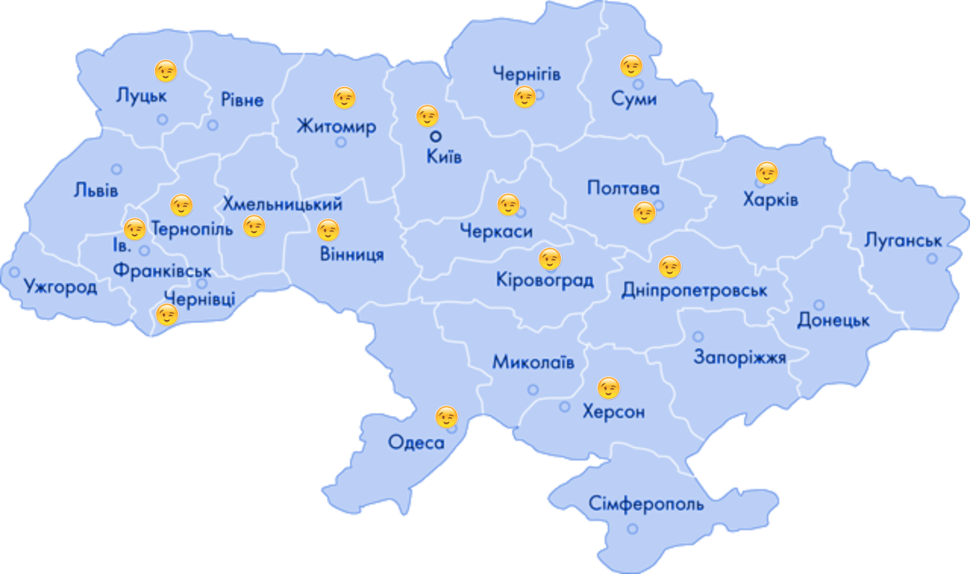
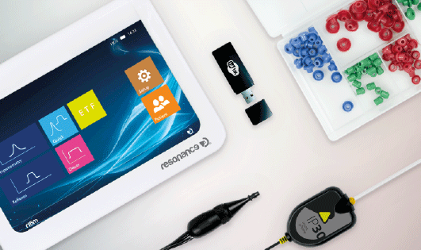
Симфонія Життя: Етапи реалізації проекту
І етап: 17 областей України забезпечити апаратами для ехоскринінгу
в розвинутих країнах існує система скринінгу слуху новонароджених дітей та відповідної ранньої інтервенції. В Україні системи раннього виявлення порушень слуху немає. Діагностичні та лікувальні можливості в Україні обмежені

Slide 8
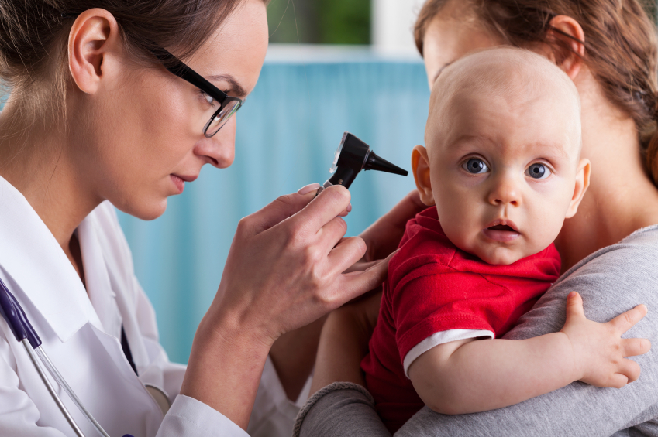
Симфонія Життя: Етапи реалізації проекту
ІІ етап: всі області України
Після впровадження діагностики новонароджених, здійснити діагностування усіх діток до 3-ох років

Slide 9
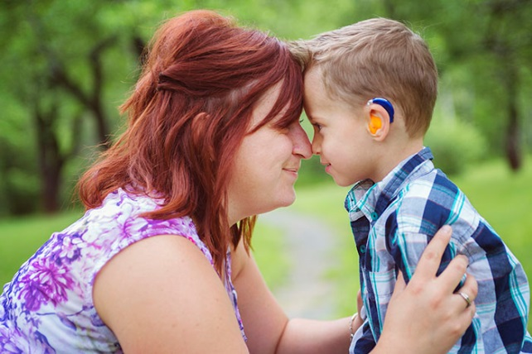
Симфонія Життя: Етапи реалізації проекту
ІІІ етап: Україна + Білорусь
Обмін досвідом, стажування лікарів
Імплантації Кохлеарних Імплантів для білоруських та українських діток

Slide 10
Симфонія Життя: Етапи реалізації проекту
ІV етап: міжнародні медичні обміни задля підвищення рівня кваліфікації наших лікарів та перейняттях світових новинок та технологій, проведення спільних тренінгів і операцій

Slide 11
Симфонія Життя: географія проекту
І етап: 17 областей України
ІІ етап: всі області України
ІІІ етап: Україна + Білорусь
IV етап: міжнародний

Slide 12
Симфонія Життя : Активітети в проекті
Благодійні концерти та покази німого кіно
Благодійні вистави та арт-перформанси
Фотовиставки та художні виставки
Майстер Класи, Аукціони
Продаж брендованої продукції та багато іншого

Slide 13
Симфонія Життя: бюджет
Сканери для ранньої діагностики вад слуху в початкові кількості 17 шт (мінімальна наявна потреба, в реальності більше) - 2 125 000 грн
КІ: 50 дітей - 28 000 х 50 = 1 400 000 $ 100 дітей - 28 000 х 100 = 2 800 000 $
СА: 50 дітей (однобічна інсталяція) - 20 000 х 50 = 1 000 000 грн 100 дітей (однобічна інсталяція) - 20 000 х 100 = 2 000 000 грн 50 дітей (двобічна інсталяція) - 20 000 х 2 х 50 = 2 000 000 грн 100 дітей (двобічна інсталяція) - 20 000 х 2 х 100 = 4 000 000 грн
Щороку залишаються сотні дітей поза держ забезпеченням КІ та тисячі дітей поза держ забезпеченням СА
Для Білорусі кошторис становить 15 х 10 000 євро = 150 000 євро.70 тис грн

Slide 14
Симфонія Життя: очікування
«ми не можемо допомогти кожному, але кожен може допомогти комусь» [Рональд Рейган]
« З маленького зернятка виростає сад »

Slide 15
Маленькими кроками до великої мети
Для дитини «Симфонія Життя» починається з маминої колискової… контакти: Олечка Косович +38 066 917 04 70 olechkakosovych@gmail.com

